Slide 1
机器学习
降维算法讲解
讲授人：张晓
时间：2017.3.31
延迟符号

Slide 2
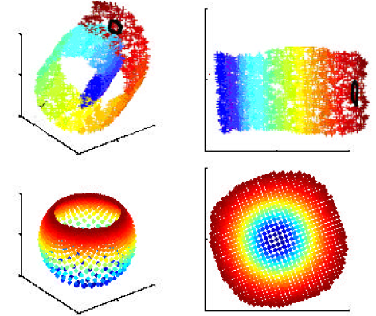
什么是降维？
降维就是这样一个过程，在降低数据集维度的同时，保证其中包含的主要信息是相似的（就是保证有效信息不要丢失）。降维技术最典型的应用就是在机器学习问题中，进行有效的特征选择，以此获得更好的分类、回归效果。
延迟符号

Slide 3

为什么要降维？
在机器学习中，如果特征值(也可称之为维度，或feature)过多，会引发维度灾难。维度灾难最直接的后果就是过拟合现象，进而导致分类识别的错误，因此我们需要对所提的特征进行降维处理。
图 基本模式识别过程
降维后数据应该包含更多的信息？
问题
降维？
降维后会损失多少信息？
降维后对分类识别效果有多大影响？
延迟符号

Slide 4
降维的好处
（1）进行数据压缩，减少数据存储所需空间以及计算所需时间。
（2）消除数据间的冗余，以简化数据，提高计算效率。
（3）去除噪声，提高模型性能。
（4）改善数据的可理解性，提高学习算法的精度。
（5）将数据维度减少到2维或者3维，​进行可视化。
延迟符号

Slide 5
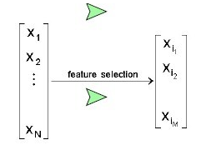
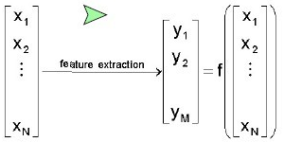
特征选择
Feature Selection
降维方法
01
选择有效的特征子集，即去掉不相关或冗余的特征。特征选择后留下的特征值的数值在选择前后没有变化。也就是说，特征选择后的特征是原来特征的一个子集。
特征抽取
Feature Extraction*
02
特征抽取是指改变原有的特征空间，并将其映射到一个新的特征空间。也就是说，特征抽取后的新特征是原来特征的一个映射。
Contents
延迟符号

Slide 6
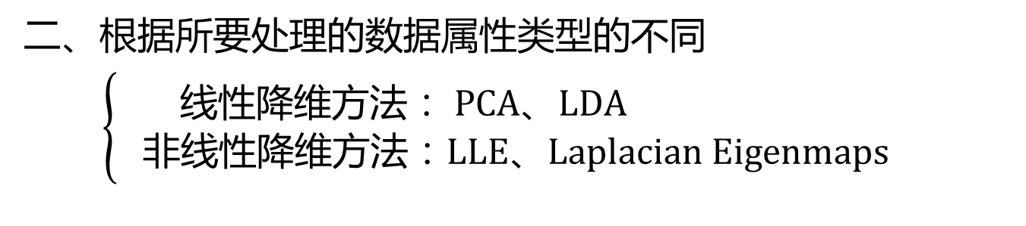
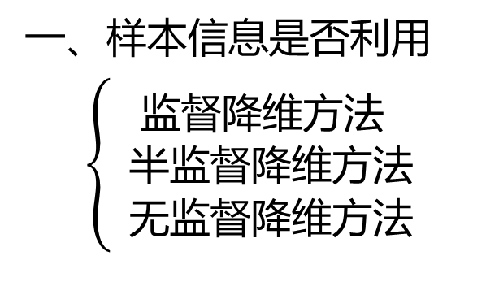
降维算法分类
降维算法可以根据所采用策略的不同而进行不同的分类
一、样本信息是否利用
$$\left\{\begin{aligned}监督降维方法 \\ 半监督降维方法 \\ 无监督降维方法\end{aligned}\right.$$
二、根据所要处理的数据属性类型的不同
$\left\{\begin{aligned}线性降维方法： PCA、LDA \\ 非线性降维方法：LLE、Laplacian Eigenmaps\end{aligned}\right.$
延迟符号

Slide 7
主成分分析 (PCA)
PCA是principal component analysis 的缩写，即主成分分析。此方法目标是找到数据中最主要的元素和结构，去除噪音和冗余，将原有的复杂数据降维，揭露出隐藏在复杂数据背后的简单结构。
主成分分析就是试图在力保数据信息丢失最少的原则下，对这种多变量的数据表进行最佳综合简化。这些综合指标就称为主成分,也就是说，对高维变量空间进行降维处理,
从线性代数角度来看，PCA目标是找到一组新正交基去重新描述得到的数据空间，这个维度就是主元。
延迟符号

Slide 8
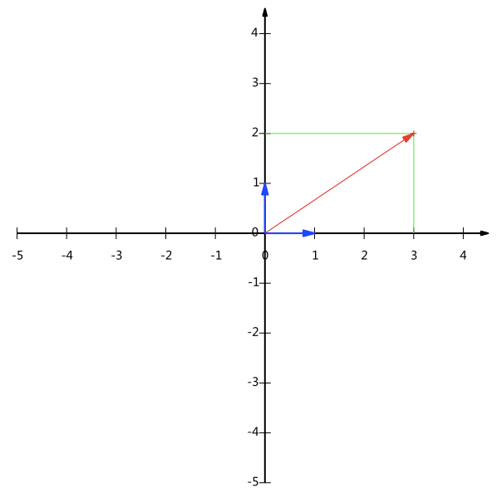
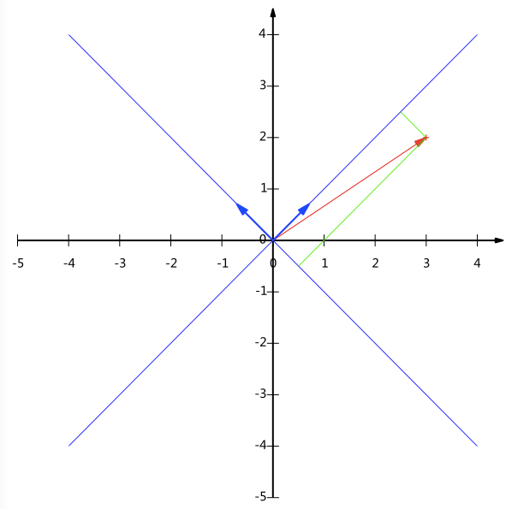



向量的表示及基变换
A(3,2)
0
0
0
延迟符号

Slide 9


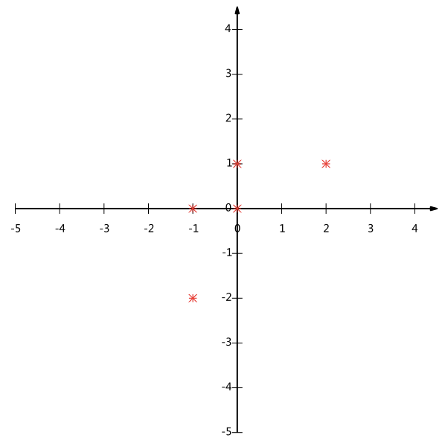

例题：
去中心化
现在问题来了：如果我们必须使用一维来表示这些数据，又希望尽量保留原始的信息，你要如何选择？
延迟符号

Slide 10
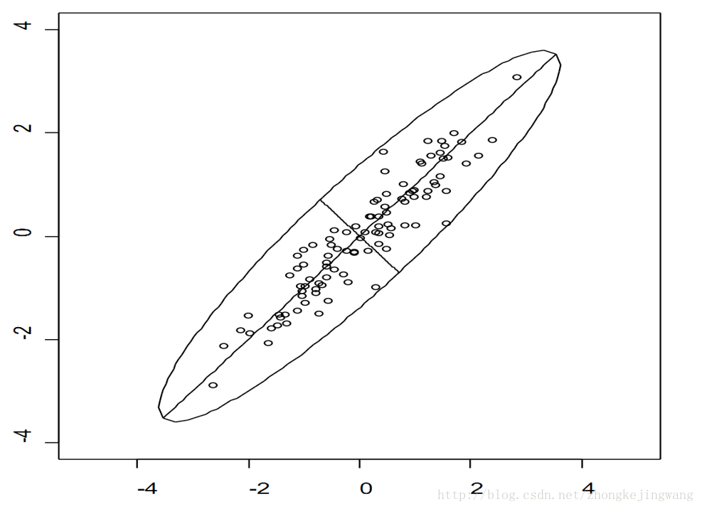
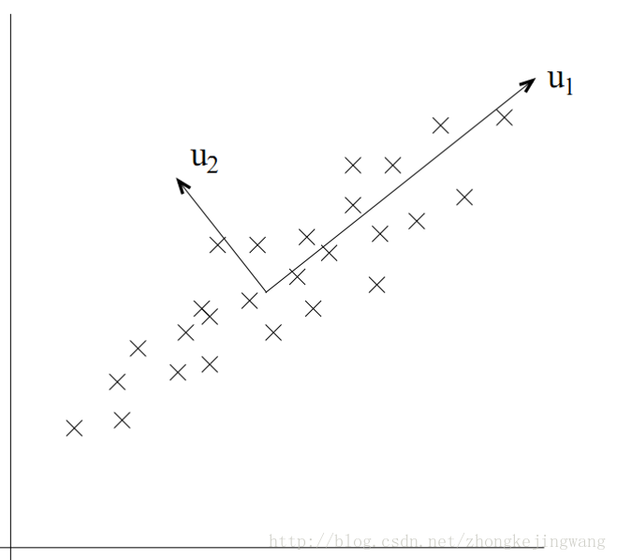
下面是三维空间中的一组数据，很明显，数据的分布让我们很容易就能看出来主成分的轴（简称主轴）的大致方向。下面的问题就是如何通过数学计算找出主轴的方向。来看这张图：
延迟符号

Slide 11

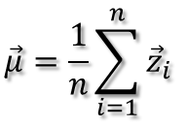







推导过程：
1. 给定一组数据：
2. 将其中心化后表示为：
3. 中心化后的数据在第一主轴u1方向上分布散的最开，也就是说在u1方向上的投影的绝对值之和最大（也可以说方差最大），计算投影的方法就是将x与u1做内积，由于只需要求u1的方向，所以设u1是单位向量。
也就是最大化下式：
也即最大化：
两个向量做内积可以转化成矩阵乘法：
所以目标函数可以表示为：
0
0
延迟符号

Slide 12
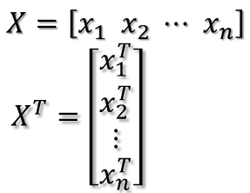


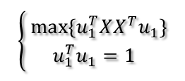
所以目标函数最后化为：
拉格朗日乘数法
目标函数和约束条件构成了一个最大化问题：
延迟符号

Slide 13


构造拉格朗日函数：
对u1求导:
显然，u1即为XX^{T}特征值
对应的特征向量！ XX^{T}的所有特征值和特征向量都满足上式，那么将上式代入
目标函数表达式即可得到
所以，如果取最大的那个特征值 ，那么得到的目标值就最大。
延迟符号

Slide 14
步骤
去均值,方差归一化(预处理的实质是将坐标原点移到样本点的中心点)
求特征协方差矩阵
求协方差矩阵的特征值和特征向量
将特征值按照从大到小的顺序排序,选择其中最大的 k 个,然后将其对应的 k个特征向量分别作为列向量组成特征向量矩阵
将样本点投影到选取的特征向量上。假设样例数为 m,特征数为 n,减去均值后的样本矩阵为 DataAdjust(m*n),协方差矩阵是 n*n,选取的 k 个特征向量组成的矩阵为EigenVectors(n*k)。那么投影后的数据 FinalData 为
这样,就将原始样例的 n 维特征变成了 k 维,这 k 维就是原始特征在 k 维上的投影,代表了原始的n个特征。
延迟符号

Slide 15
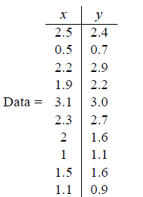
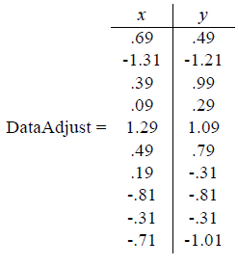

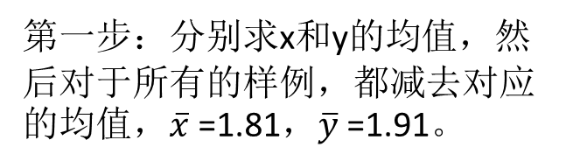
PCA具体举例
我举个例子来说明一下PCA的算法以及它的流程：
第一步：分别求x和y的均值，然后对于所有的样例，都减去对应的均值，$\overline{x}$=1.81，$\overline{y}$=1.91。
我们有以下数据：
第二步：求特征协方差矩阵
延迟符号

Slide 16
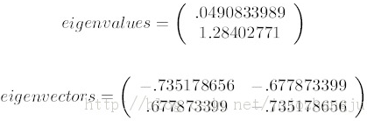
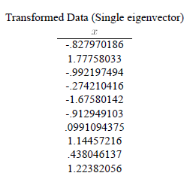
第三步：求协方差的特征值和特征向量，得到
第四步：将特征值按照从大到小的顺序排序，选择其中最大的k个，然后将其对应的k个特征向量分别作为列向量组成特征向量矩阵：
第五步：将样本点投影到选取的特征向量上。那么投影后的数据FinalData为
得到结果
延迟符号

Slide 17
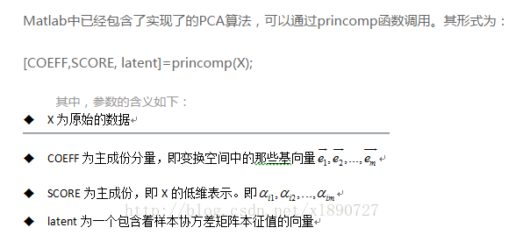
PCA在实际中的应用：
（自己写一个pca函数，与matlab库函数对比一下）在这块也可以介绍一下库函数用法
延迟符号

Slide 18
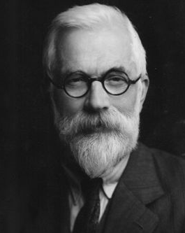
线性判别式分析(LDA)
线性判别分析(Linear Discriminant Analysis, LDA)，也叫做Fisher线性判别(Fisher Linear Discriminant ,FLD)，是模式识别的经典算法，1936年由Ronald Fisher首次提出，并在1996年由Belhumeur引入模式识别和人工智能领域。
R.A Fisher
(1890-1962)
延迟符号

Slide 19
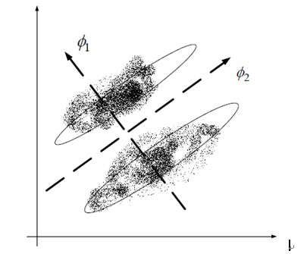
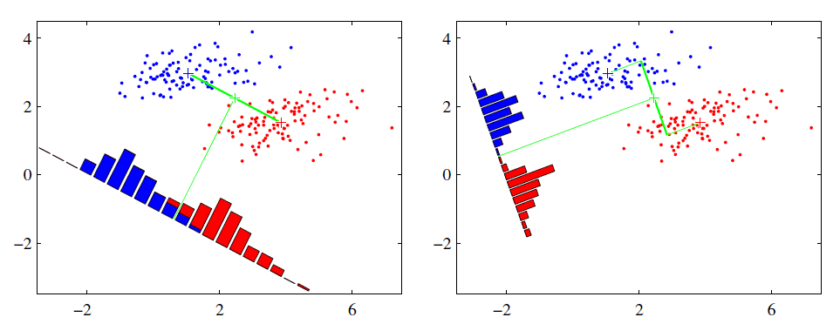
LDA是一种监督学习的降维技术，也就是说它的数据集的每个样本是有类别输出的。这点和PCA不同。PCA是不考虑样本类别输出的无监督降维技术。LDA的思想可以用一句话概括，就是“投影后类内方差最小，类间方差最大”。
延迟符号

Slide 20
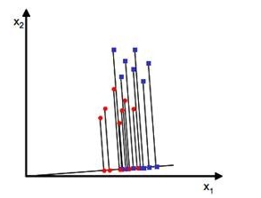
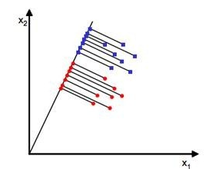
两类的线性判别问题
训练样本集：X={x₁……..x_{N}},每个样本是d维向量，其中w₁类的样本是H₁={x₁¹……..x_{N}¹}， w₂类的样本是H₁={x₁²……..x_{N}²}，寻找一个投影方向 （d维向量），
从直观上看，右图的分类效果比较好，同类之间样本聚集，不同类之间相聚较远
延迟符号

Slide 21
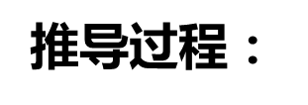
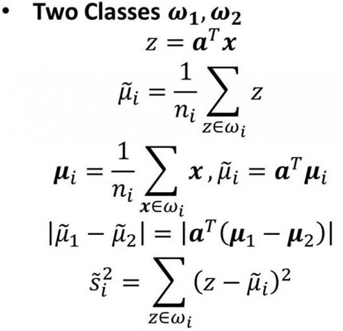

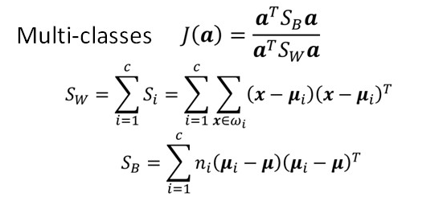



投影以后样本：
加上a^{T}a=1的条件（类似于PCA）
投影均值：
原样本均值：
拓展成多类：
类间散度矩阵$S_{b}：$
类类散度矩阵$S_{w}$：
延迟符号

Slide 22
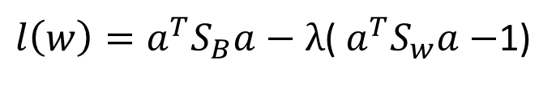
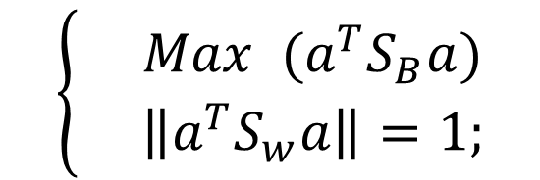


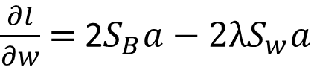
$$\left\{ \begin{aligned}Max (a^{T}S_{B}a) \\ \left\|a^{T}S_{w}a\right\|=1;\end{aligned}\right.$$
目标函数&约束条件：
构造拉格朗日函数：
$l\left(w\right)=a^{T}S_{B}a−λ$(${ a}^{T}S_{w}a−$1)
$\frac{∂l}{∂w}$ $=$ 2$S_{B}a−2λS_{w}a$
$$S_{B}a=λS_{w}a$$
$${ {S_{w}}^{−1}S}_{B} a=λa$$
* 这同样是一个求特征值的问题，我们求出的第i大的特征向量，就是对应的$a_{i}$了
延迟符号

Slide 23


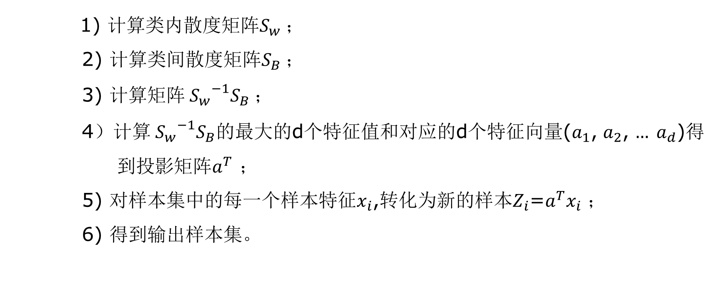
1) 计算类内散度矩阵Sw
步骤
1) 计算类内散度矩阵$S_{w} ；$
2) 计算类间散度矩阵$S_{B} ；$
3) 计算矩阵${ {S_{w}}^{−1}S}_{B} ；$
4）计算${ {S_{w}}^{−1}S}_{B}$的最大的d个特征值和对应的d个特征向量($a_{1}$, $a_{2}$, $… a_{d}$)得 到投影矩阵$a^{T}$ $；$
5) 对样本集中的每一个样本特征$x_{i}$,转化为新的样本$Z_{i}$=$a^{T}x_{i}$ $；$
6) 得到输出样本集。
延迟符号

Slide 24
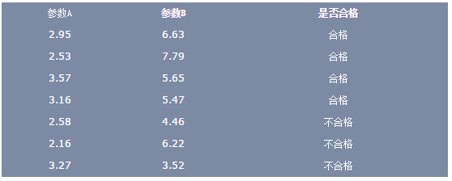
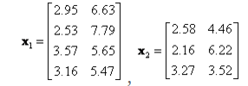







例题：
计算类间散度
延迟符号

Slide 25
LDA vs PCA
LDA用于降维，和PCA有很多相同，也有很多不同的地方，因此值得好好的比较一下两者的降维异同点。
首先我们看看相同点：
1）两者均可以对数据进行降维。
2）两者在降维时均使用了矩阵特征分解的思想。
3）两者都假设数据符合高斯分布。
延迟符号

Slide 26
我们接着看看不同点：
1）LDA是有监督的降维方法，而PCA是无监督的降维方法
2）LDA降维最多降到类别数k-1的维数，而PCA没有这个限制。
3）LDA除了可以用于降维，还可以用于分类。
4）LDA选择分类性能最好的投影方向，而PCA选择样本点投影具有最大方差的方向。
延迟符号

Slide 27
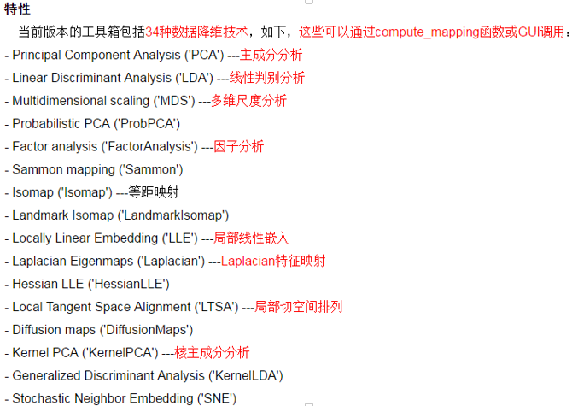
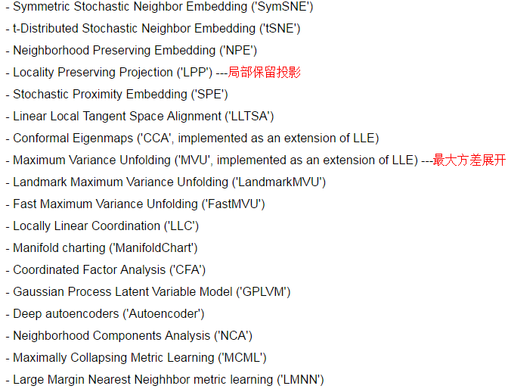
降维工具箱drtool
工具箱下载：http://leelab.googlecode.com/svn/trunk/apps/drtoolbox/

Slide 28
o
谢谢！
PPT模板下载：www.1ppt.com/moban/ 行业PPT模板：www.1ppt.com/hangye/
节日PPT模板：www.1ppt.com/jieri/ PPT素材下载：www.1ppt.com/sucai/
PPT背景图片：www.1ppt.com/beijing/ PPT图表下载：www.1ppt.com/tubiao/
优秀PPT下载：www.1ppt.com/xiazai/ PPT教程： www.1ppt.com/powerpoint/
Word教程： www.1ppt.com/word/ Excel教程：www.1ppt.com/excel/
资料下载：www.1ppt.com/ziliao/ PPT课件下载：www.1ppt.com/kejian/
范文下载：www.1ppt.com/fanwen/ 试卷下载：www.1ppt.com/shiti/
教案下载：www.1ppt.com/jiaoan/ PPT论坛：www.1ppt.cn
延迟符号

